Slide 1


景興國中114學年第1次代表制校務會議
A SCH00L OF SUSTAINABLE LEARNING AND HAPPINESS
教育與時俱進，展現專業力，打造適性揚才的品牌學校~~
適性揚才與自主學習，幫助每個學生成功與幸福
114年8月25日

Slide 2
113學年度教育力展現
一、掌握重要政策，行政與教師展現合作力，榮獲專案經費
與空間改善
(一)推動雙語教育，獲雙語教育情境教室改善工程。
(二)專題式探究教學，提升自主學習力，獲新世代學習空間改善。
(三)重視親師互動質量，推動友善氛圍，建置親師交流道空間
(四)重視個別化教育，建置分散式數理資賦優異學習空間。
(五)重視科技教育推動，榮獲教育部生活科技設備之經費挹注。
(六)推動5G智慧學習，重視數位教學，榮獲大屏電視及平板經費
挹注。

Slide 3
113學年度教育力展現
二、教師反思精進，組織專業學習社群，成為學習的專家
(一)114學年學年度學校總體課程、部定課程、校訂彈性學習
課程 ，獲臺北市課程審閱第一階段通過學校。
(二)彈性學習課程--數位閱讀與表達力、全球視野、自主學習，
榮獲彈性學習課程領航特優。
(三)與師大心測中心合作(Kidmap)邁向第3年，解讀學生會考
成績資料，診斷學生會考答題迷失概念，提升教學力。

Slide 4
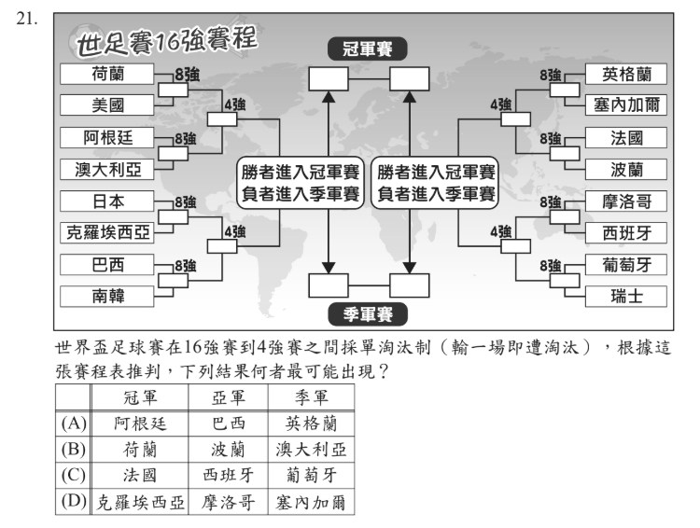
生活素養、體育入題、多元文本、邏輯推理、閱讀素養
114年國文會考試題第21題

Slide 5
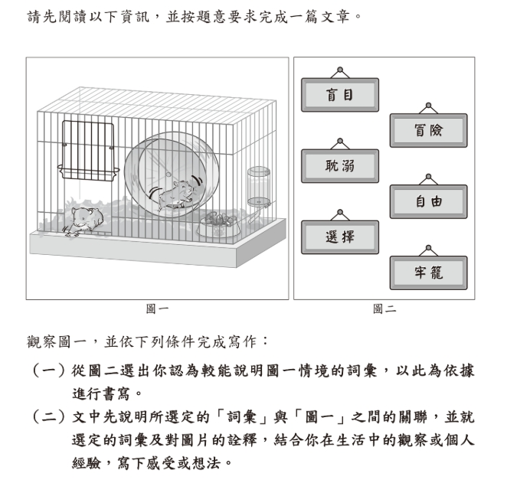
生活素養、閱讀策略、比對分析深究、整合詮釋等能力
數位時代來臨,整個世界都可以收藏在小小的螢幕裡隨時觀看,甚至可以自由選擇以怎樣的距離、視角或倍率觀看,然而,當科技提供人們更多細節、可能性的同時,卻也磨平了人們自行連結、解釋、想像所「觀看內容」的可能性。
本次命題藉由圖像與文字概念,多重訊息的連結與統整,期望喚起考生「觀看(閱讀生活)」的能力。
臺師大心測中心會考題目解析
114年國中教育會考 寫作測驗題目

Slide 6
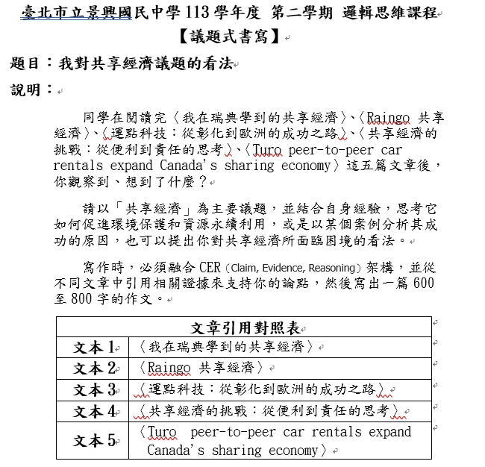
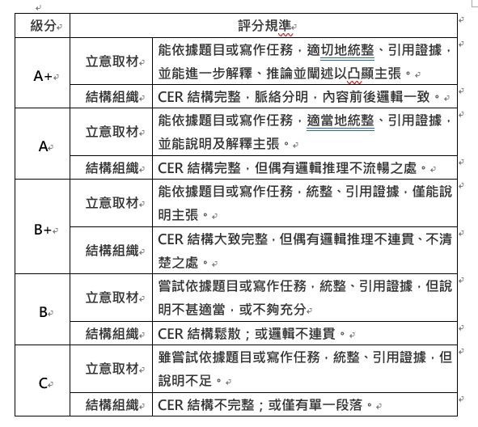
團隊具反思訊息的成長型態度與精進作為

Slide 7
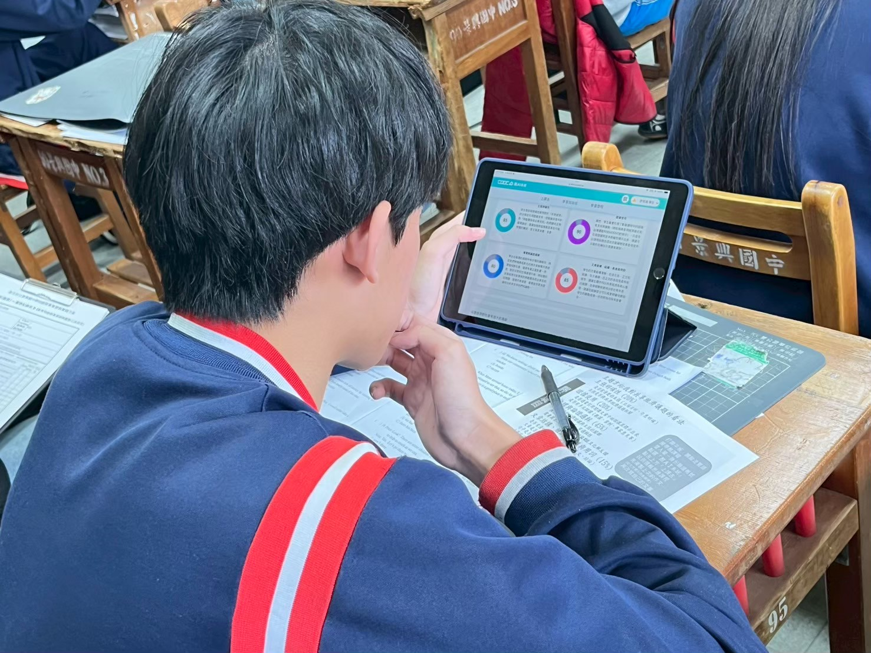
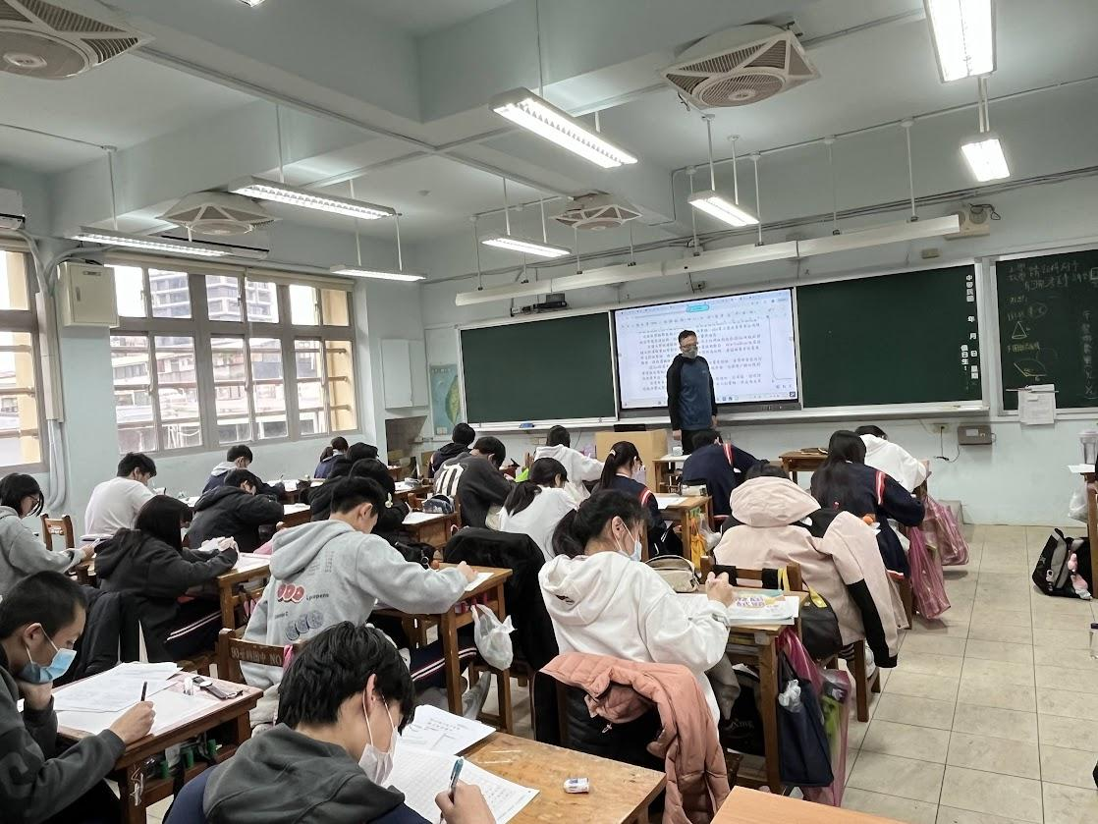
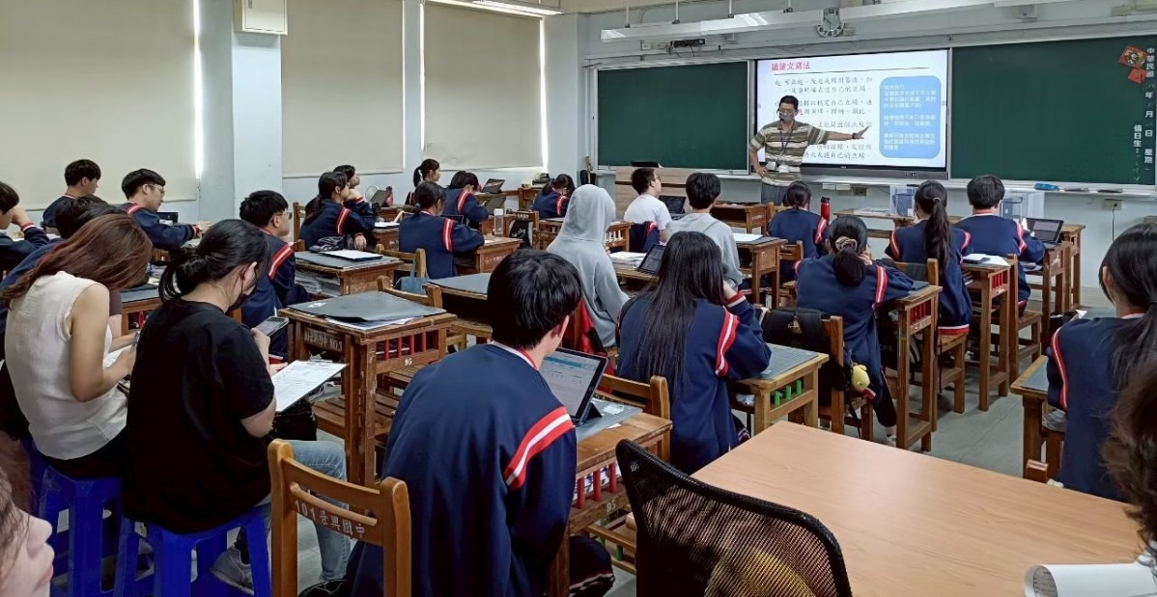
團隊具反思訊息的成長型態度與精進作為

Slide 8
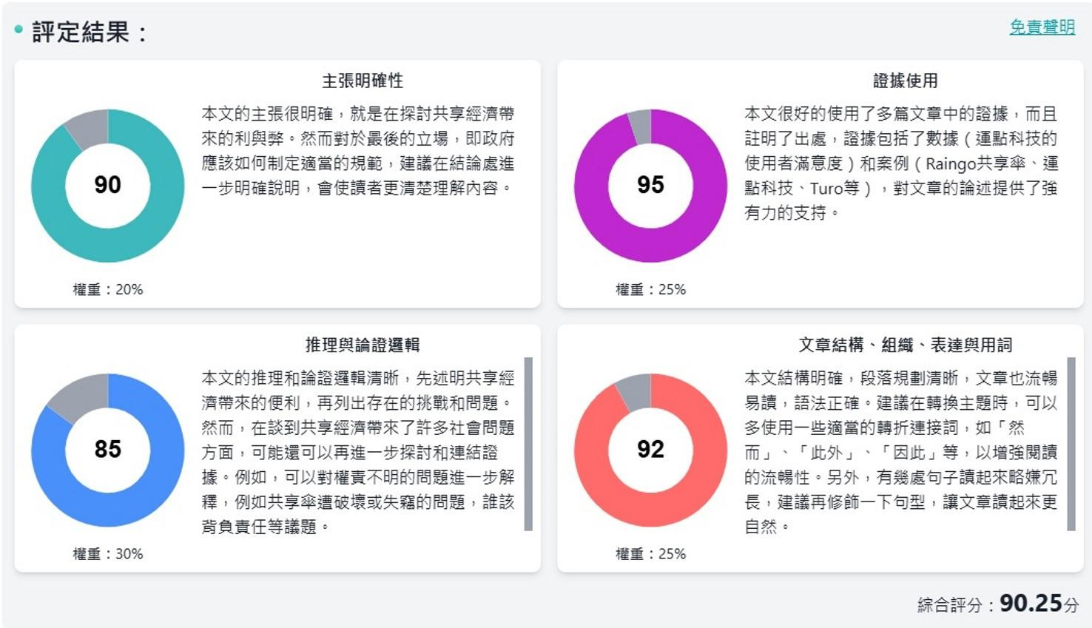
團隊具反思訊息的成長型態度與精進作為

Slide 9
九年級邏輯思維課程之表現任務~~議論式書寫學生作品(高瑋隆教師提供)
共享經濟帶來的挑戰
近年來，共享經濟成為一種新的生活方式，從雨傘、自行車到汽車，許多資源都能被共享，使我們的生活更加便利。但在享受共享經濟帶來的好處時。同時也需要思考帶來的挑戰與責任。
共享經濟帶來了許多便利，以臺北捷運的Raingo共享傘為例。讓方便忘了帶傘的乘客在陰雨天氣臨時租借雨傘（第二篇），這不僅能解決臨時需求，還讓資源循環再利用。另外，彰化的的運點科技MOOVO，提供的智慧樁系統，並且獲得了高達97.7%的使用者滿意度(第三篇），能夠減少停車與還車的困擾。也成功將這套系統推廣到歐洲，讓當地的電動車租賃更有效率。共享經濟也擴展到汽車租賃，例如加拿大的Turo，就像Airbnb版的租車，讓車主可以把自己的車租給其他需要的人，不但能賺取額外收入，還能減少車輛閒置的問題，對租車者來說，Turo的價格比傳統的租車公司便宜，而且能選擇不同類型的車輛，甚至可以請車主把車送到家裡，讓租車更靈活（第五篇）
然而，共享經濟也帶來不少挑戰。像Raingo共享傘，雖然提供了便利，但有人擔心會變成「賣傘」，因為可能有人租了不還，甚至在網路上拿去轉賣（第二篇）。Turo也有安全上的問題，像曾經有租客使用假信用卡與假駕照租車，最後把原車主的車偷走，儘管Turo事後補償了車主，但這類風險仍讓人擔憂（第五篇），也讓更多車主提供租車的意願降低了許多。此外，共享經濟平台大多由企業掌控，像Uber雖然讓司機有賺錢的機會，但因為不屬於正式員工，所以沒有勞健保與穩定收入，導致許多司機收入低、工時長，有些人還有可能會被壓榨（第四篇）。
共享經濟本來的概念是讓資源更有效率的被使用，但如果沒有良好的管理，就可能變成企業牟利的工具，也可能造成更多新問題。因此，政府應該制定適當的規範，確保共享經濟能造福大家。要讓共享經濟發揮真正發揮價值。就要思考它帶來的挑戰與責任，這樣才能使社會變得更美好。

Slide 10
113學年度教育力展現
二、教師反思精進，組織專業學習社群，成為學習的專家
(四)擔任國教院候用校長培訓課程與教學及AI智慧標竿學校。
(五) 5G教師社群專研PBL教案，林敏蓉老師榮獲臺北市智慧教育
菁英獎 (AI神助攻友善廁所大作戰)資訊科技 個人組 特優。
(六)5G教師社群專研PBL教案，陳韋志老師榮獲臺北市智慧教育
菁英獎 (主題-生成式AI×創意實作)一般教學 個人組 優等。

Slide 11
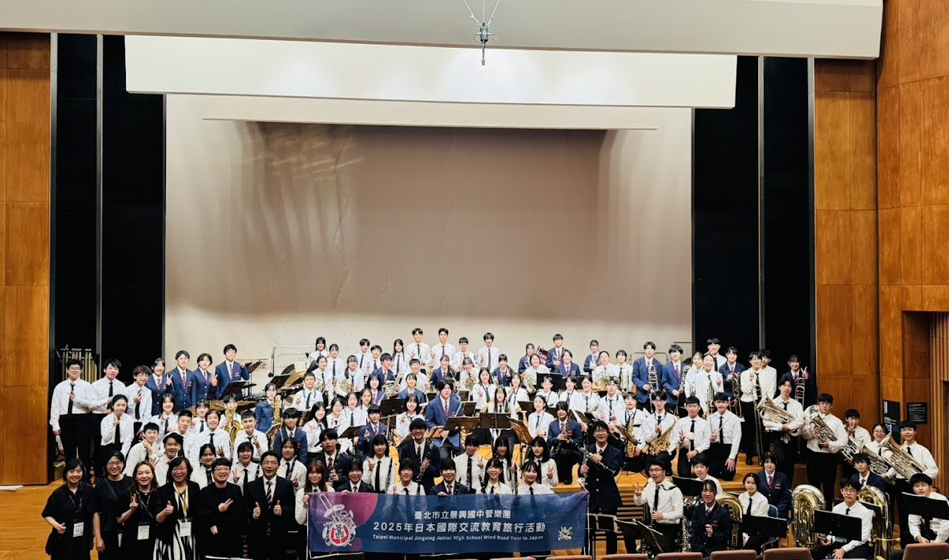
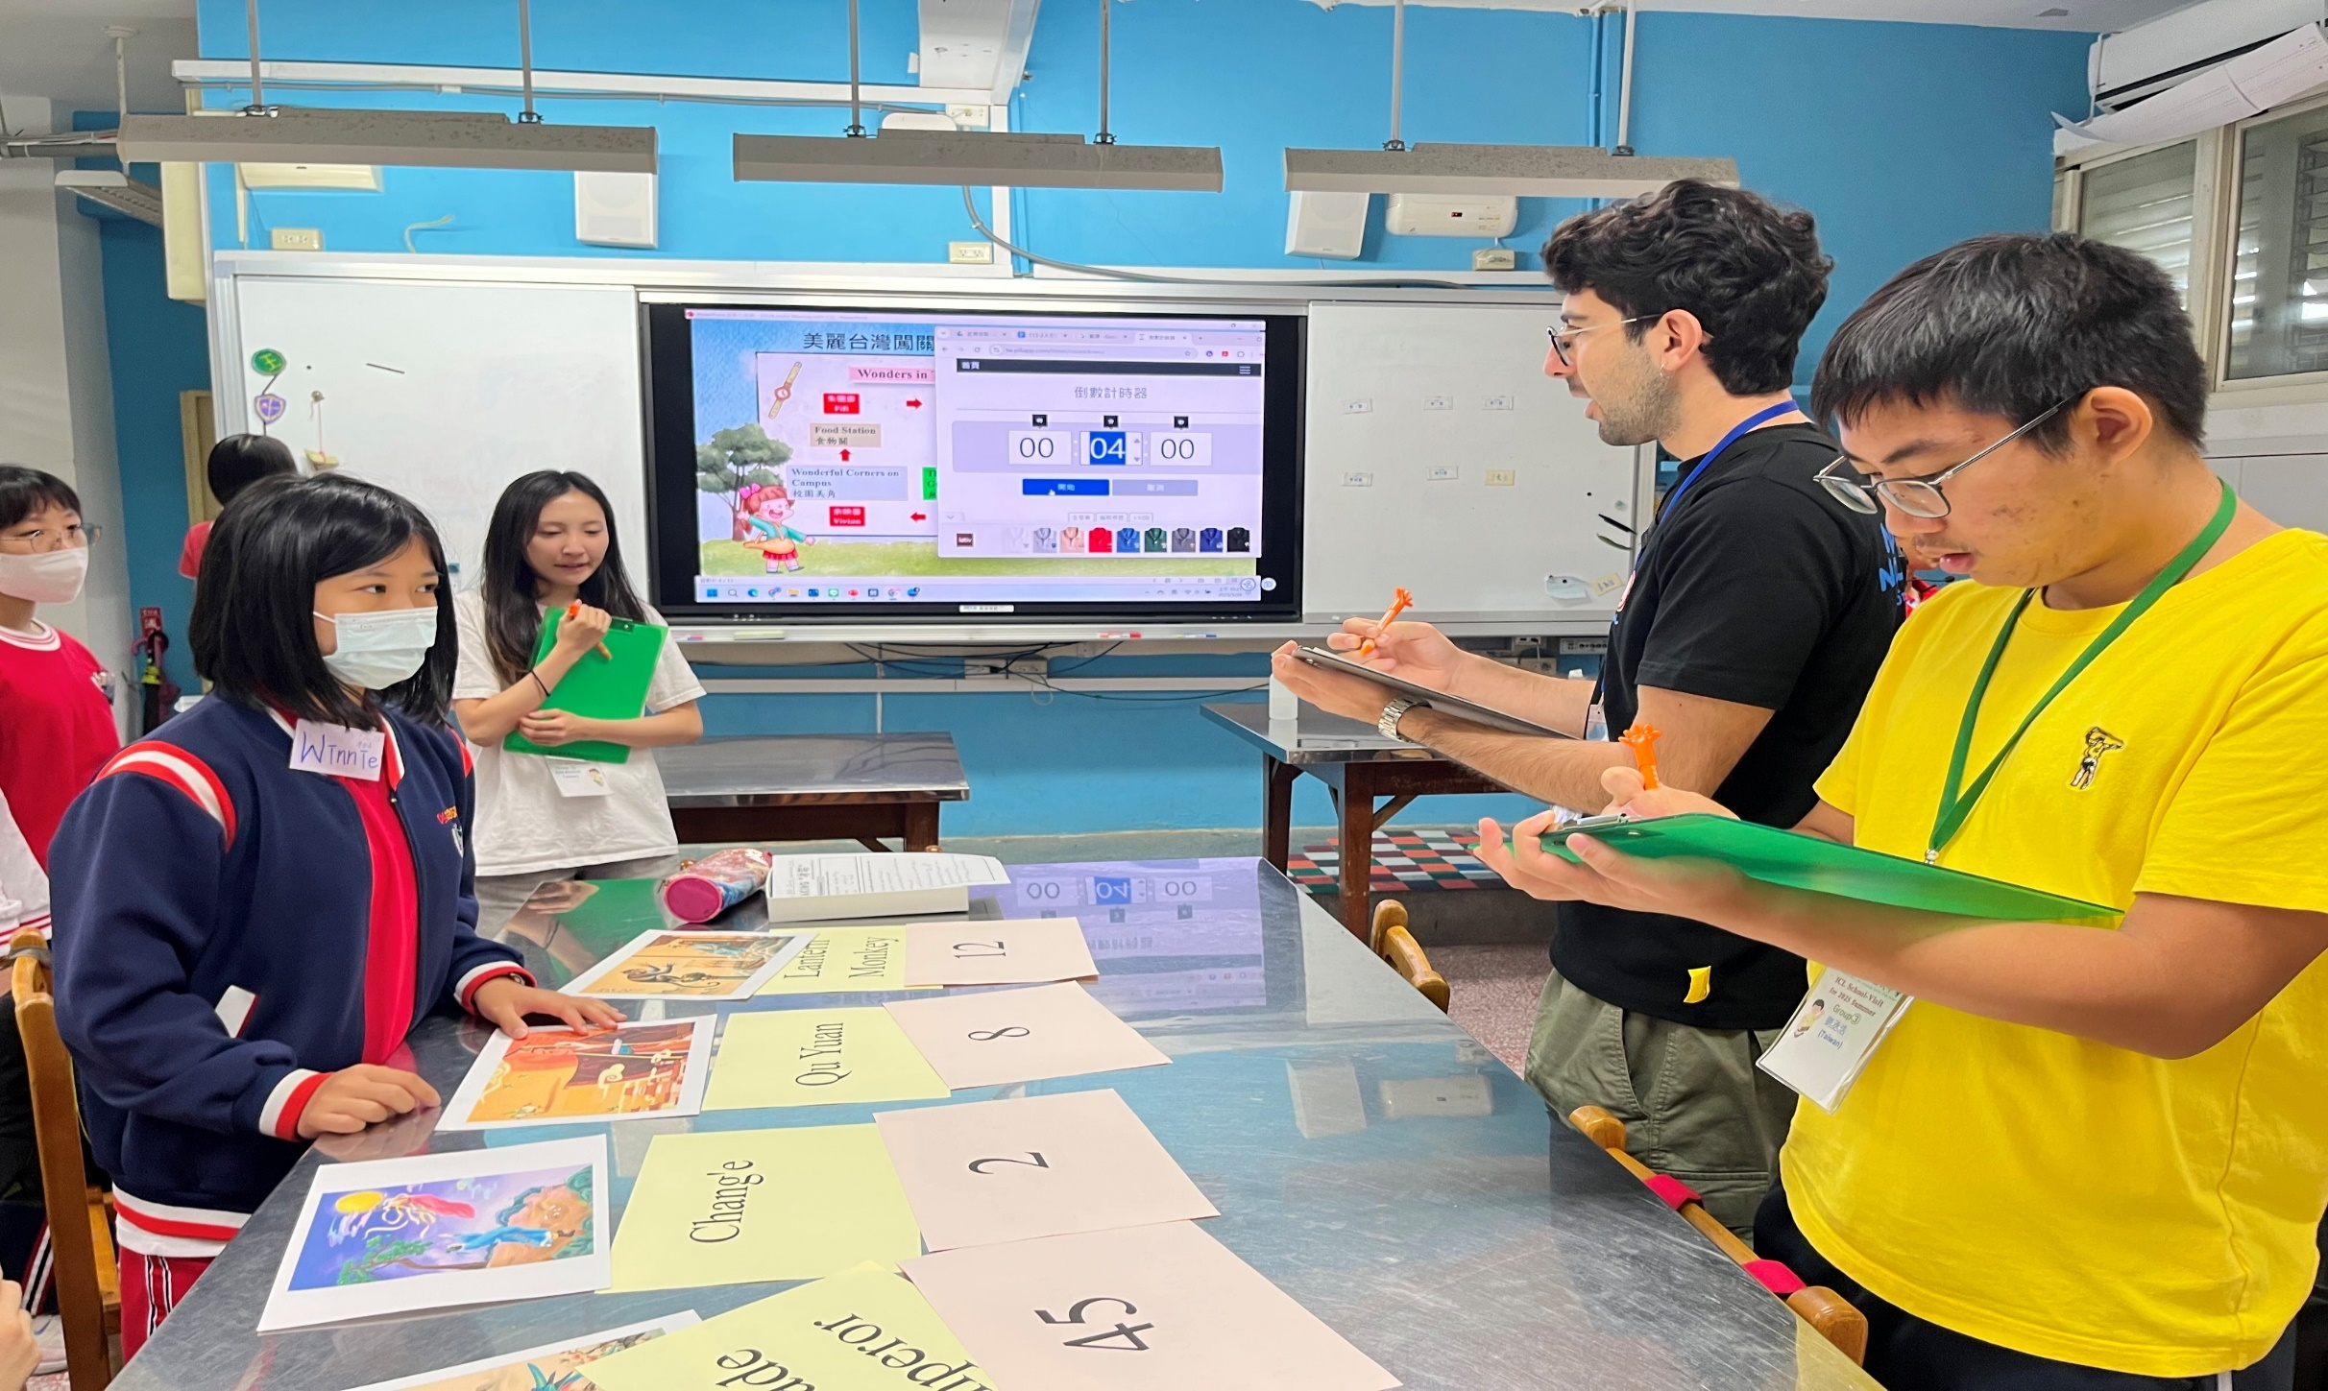
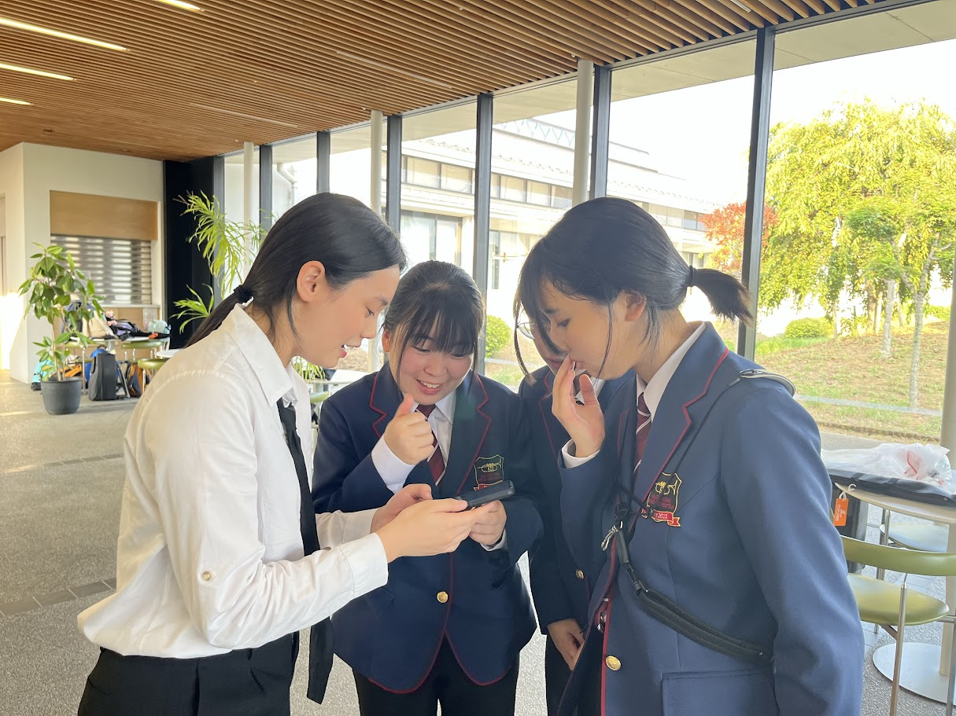
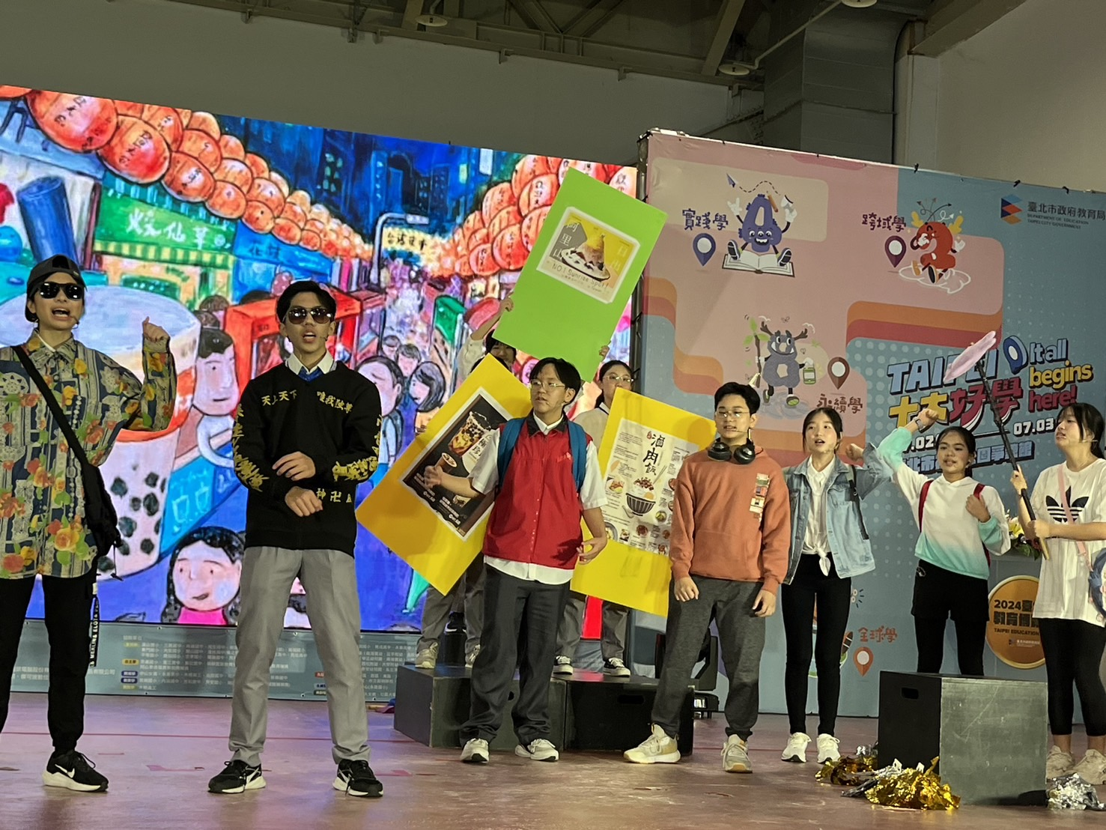
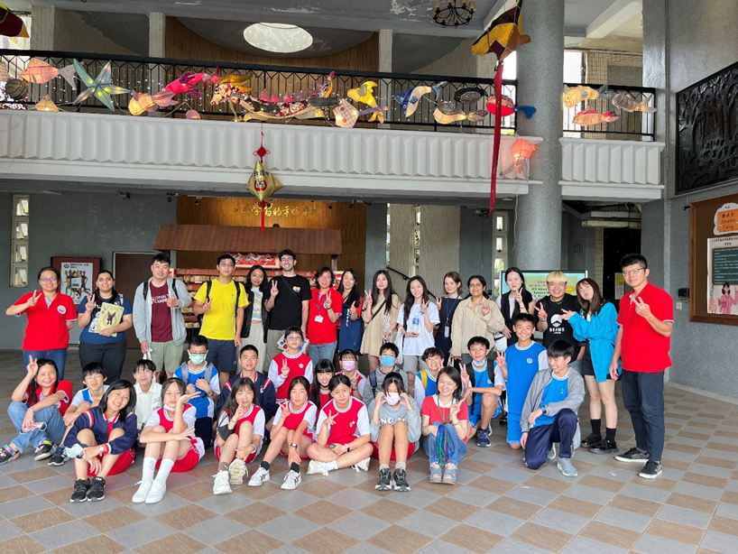
113學年度教育力展現
三、雙語加國際教育，整合活用知識，培養學生國際移動力

Slide 12
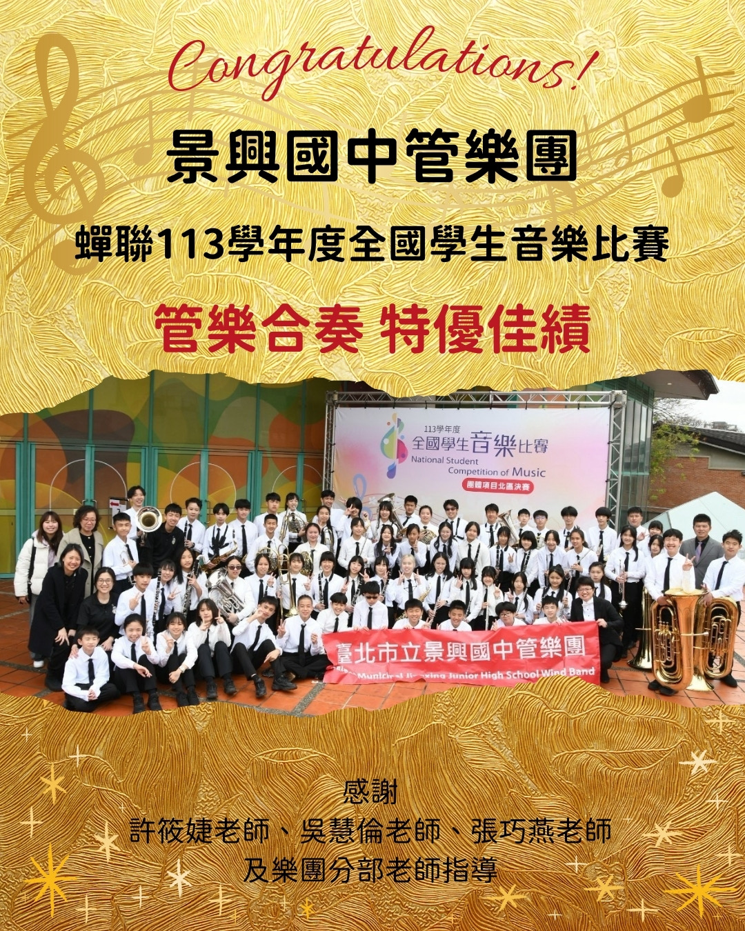
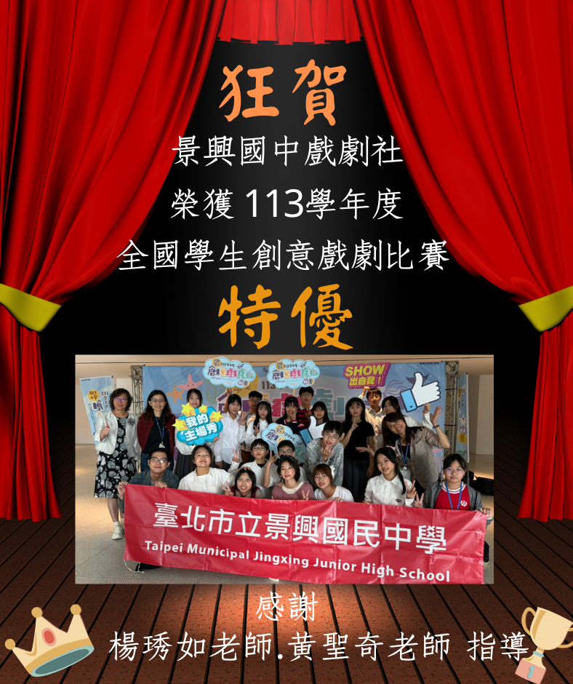

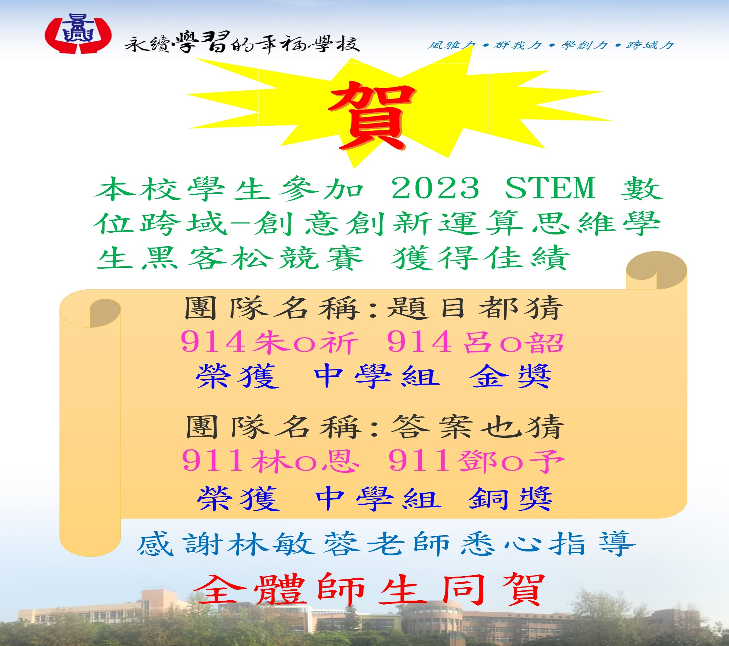
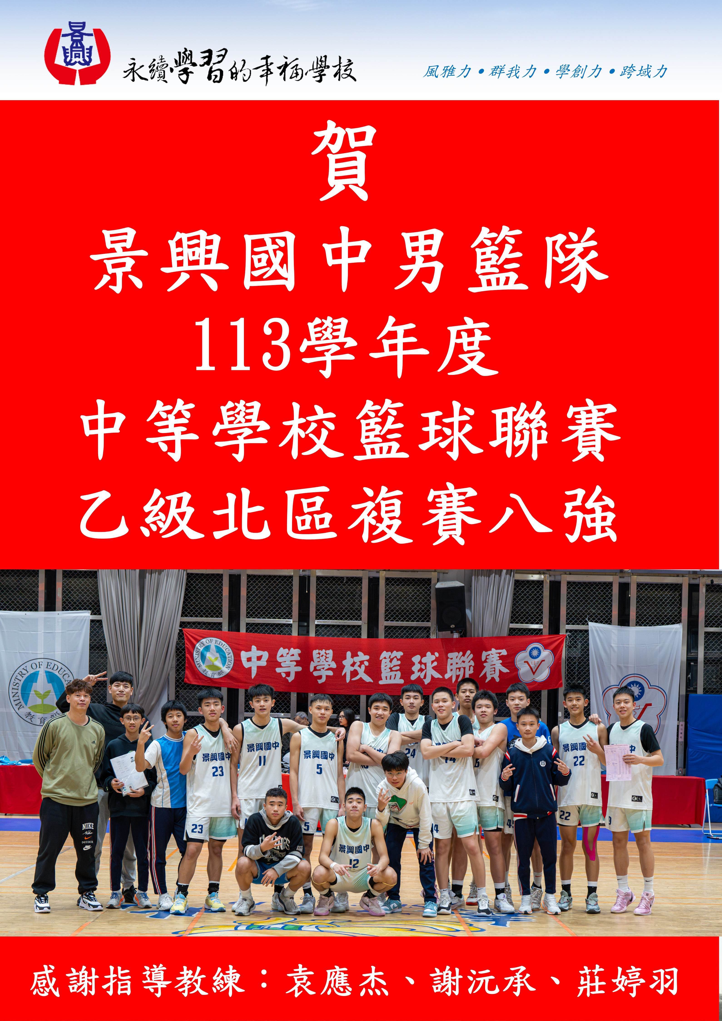
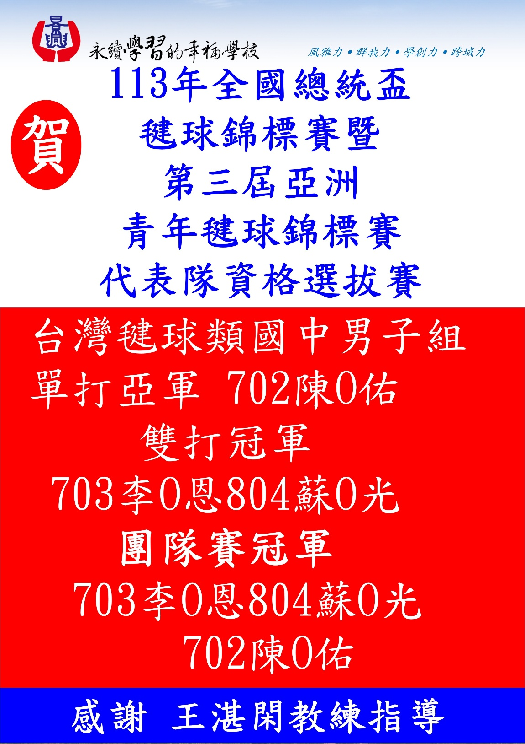
113學年度教育力展現
四、兼顧心智、心理、體力、精神的學習美學，幫助學生成功
(一)成為藝術與體育特色學校，於臺北市比賽勝出，屢屢代表參加
全國賽，獲團體獎與個人獎榮耀。
(二)科技競賽與雙語戲劇比賽，榮獲全國及臺北市優異成績。
(三)各領域教師具專業且樂於指導學生參加校外競賽，學生屢獲
佳績。

Slide 13
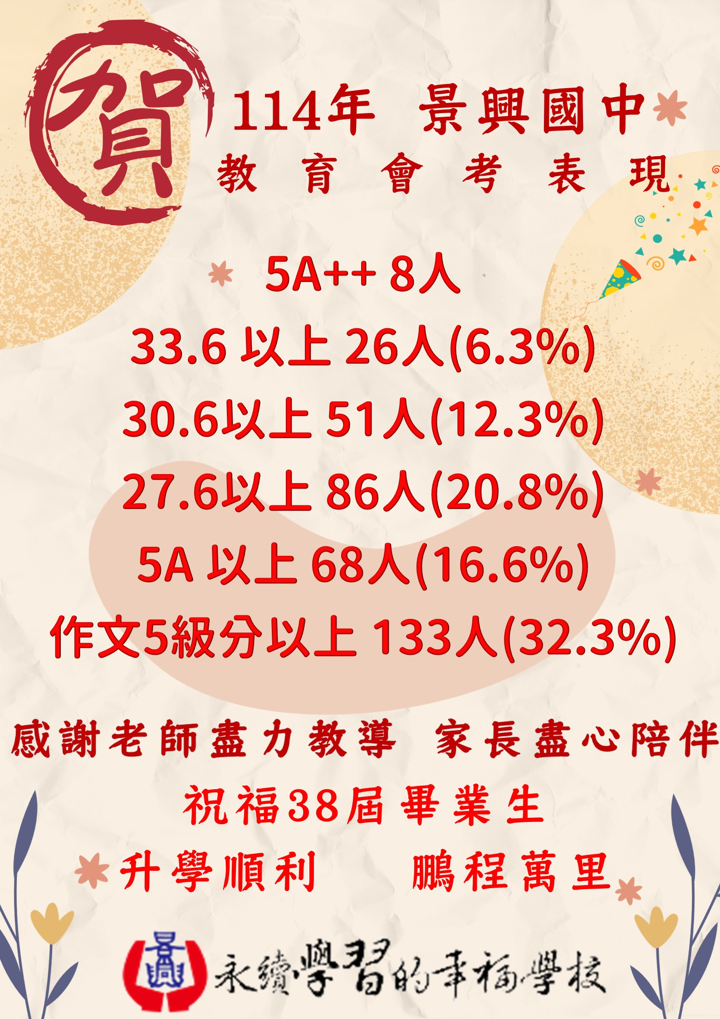
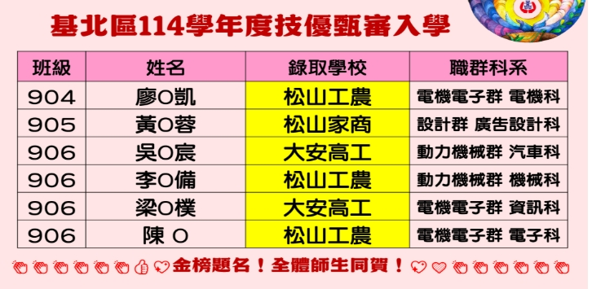
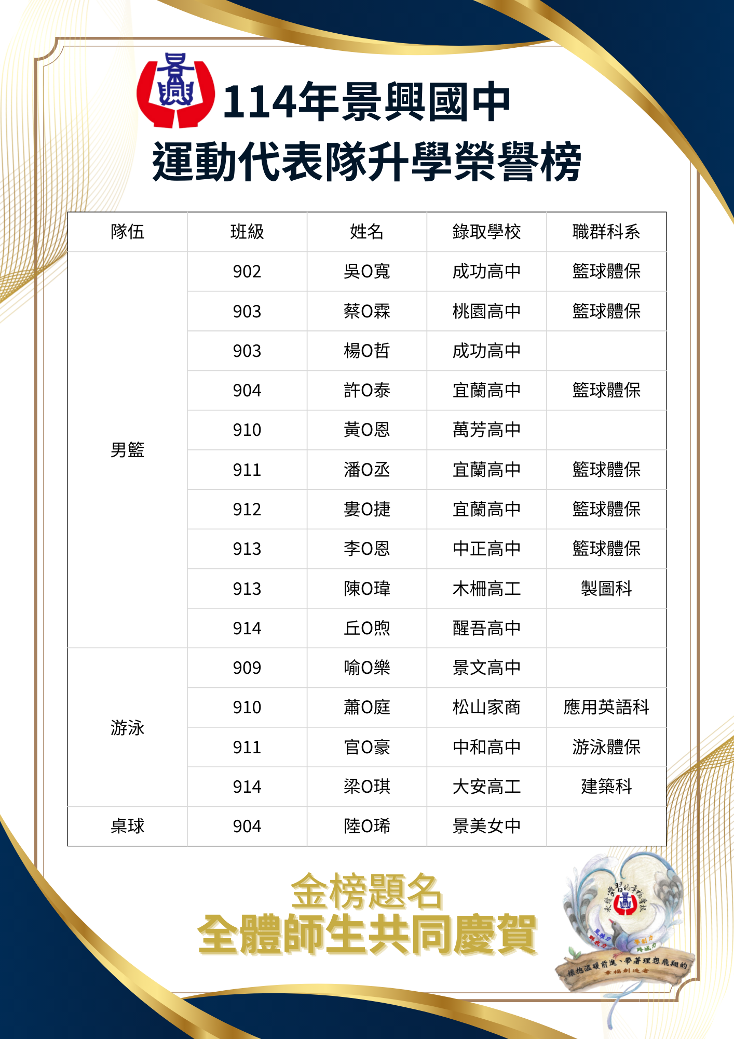
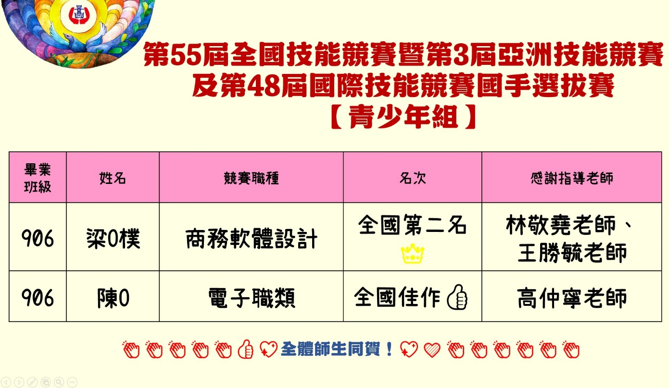
113學年度教育力展現
四、兼顧心智、心理、體力、精神的學習美學，幫助學生成功
(四)整體會考成績亮眼。另部分科目表現突破以往成就。
(五)運用多元升學管道，強調適才適所。
(六)不論是具備學術型或技術型潛能特質，獲得應有的資源與支持

Slide 14
教育改革與世界同步，關注幸福力課題
113年親子天下國際論壇，關注青少年成長的重要課題~~
青少年是自我統整的關鍵期，但在網路社群環境成長中，
所形成的安全感低落的世代(過曝世代) ……
缺乏目標感、動機低落 習慣高倍速步調而失去等候耐心 在關係中容易不安與焦慮 對自己是否被關注更加在意 注意力不集中、思緒碎片化、缺乏深度思考力

Slide 15
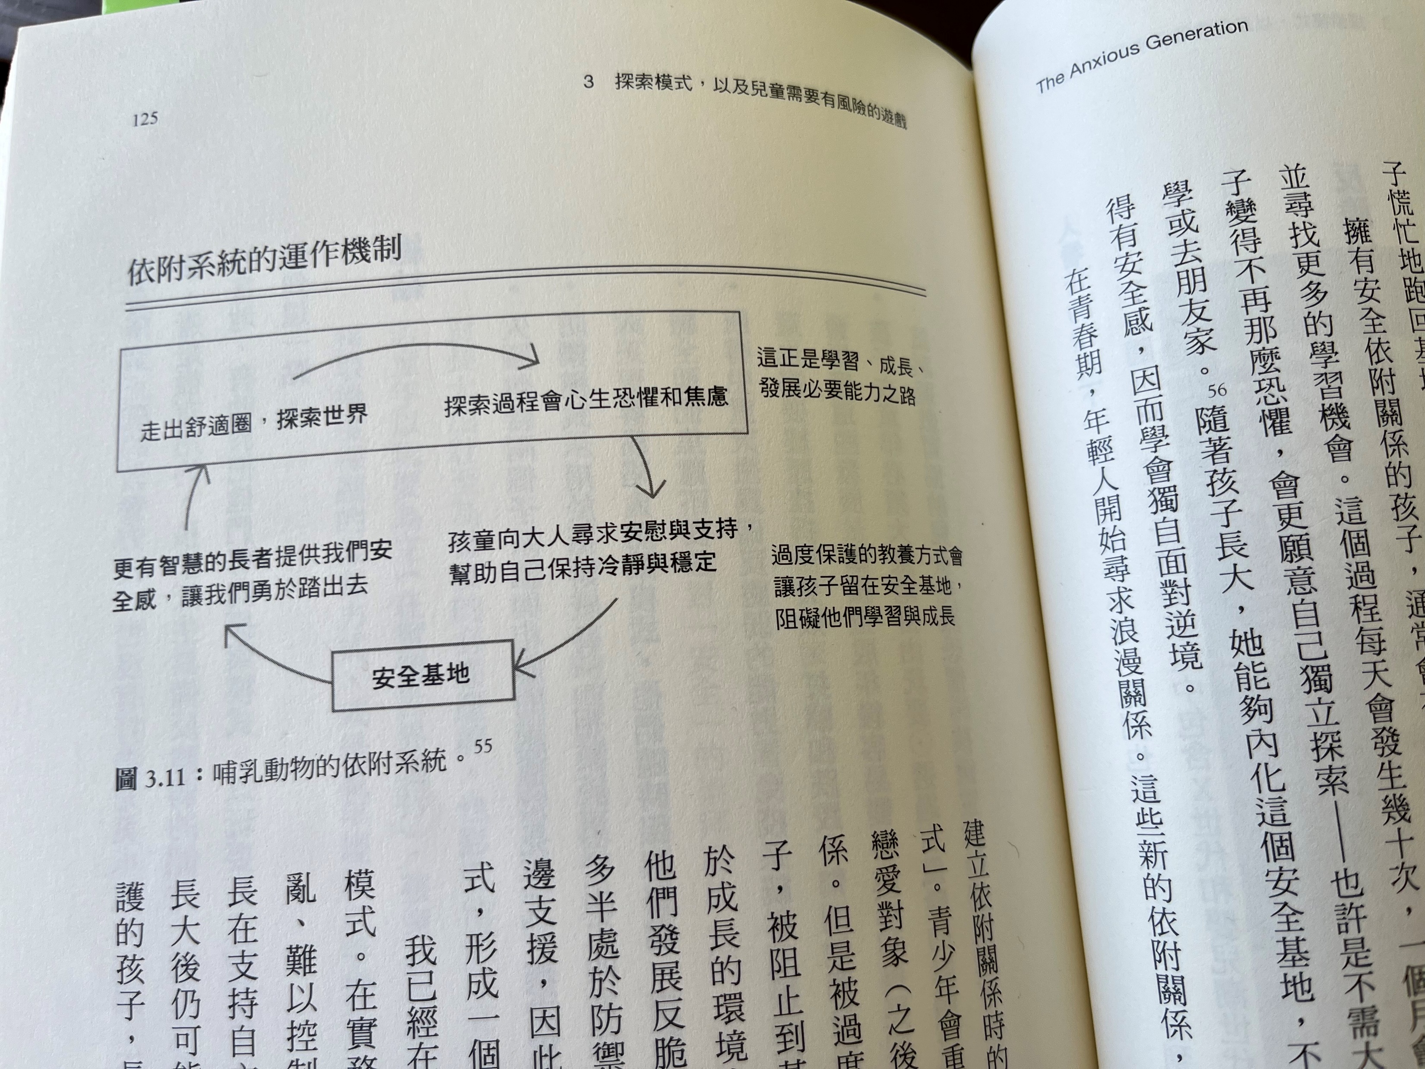
教育改革與世界同步，關注幸福力課題
探索模式與防禦模式是成長必要之路(攸關反脆弱能力的養成)
節錄自「失控的焦慮世代」暢銷書

Slide 16
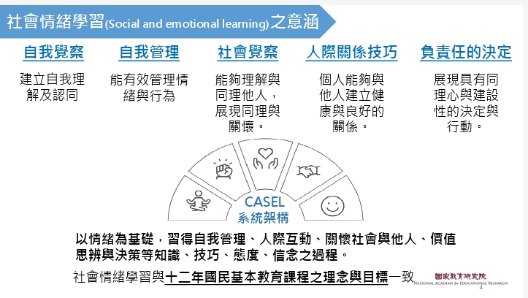
教育改革與世界同步，關注幸福力課題
教育部於114年頒布幸福學校、師生共好 教育部頒布「社會情緒學習中長程計畫」

Slide 17


課綱政策與實踐，全方位學習，給予學生成功經驗
1.強調探究與整合活用知識。
2.彈性課程審閱績優--科學本質、島嶼探訪 記憶社區、科學探究與實作、綠無限愛無邊、數位閱讀與表達力、全球視野、邏輯思維等課程。
1.監控會考成績，確保學生學習力。
2. 領域教師共備、 進行差異化教學。
專題式教學
深化
學習內涵
推動智慧校園
增進
學習成效
推行雙語與國際培養
英語溝通力
重視基礎學力
提升
學習成就
開設多元社團
發展
興趣專長
1.每週2節社團選修，專長授課
2.111學年度戲劇比賽、管樂團比賽、合唱比賽獲臺北市特優。
3.111學年度游泳隊、籃球隊、田徑隊、毽球隊等運動獲佳績。
4.110年獲教育部體育績優學校。
1.獲教育部5G智慧學習。
2.善用酷課雲、均一平台、因材網等。
3.教師建置數位教材包，提供學生自主學習機會。
4.獲111年度智慧教學行動學習學校認證金質獎。

Slide 18
教育改革與世界同步，關注幸福力課題
青少年成功與幸福的解方
在學校既有的優勢條件下，注入社會情緒學習與社交技巧課題
一、全人發展的教育理念—心智、心理、體力、精神。
二、社交技巧需要在人際互動中自然中學習，尤其在團體
生活中發生。
三、探究式教學模式有助於學生互學中，
培養社會覺察與人際互動。
探索模式與防禦模式

Slide 19
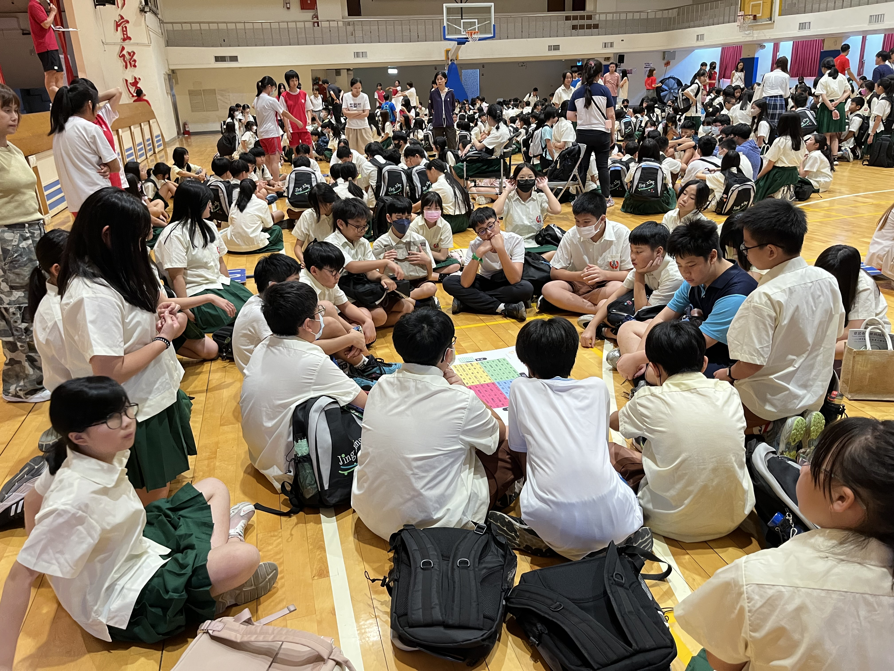
教育改革與世界同步，關注幸福力課題
青少年成功與幸福的解方
在學校既有的優勢條件下，注入社會情緒學習與社交技巧課題
四、設計夠挑戰的學習任務，提供學生共同合作的機會，
如：班級風格的討論與建立、各學科表現任務的設定等。
五、結合議題與發揮創造力，讓學生感受生命
的意義與影響力。
如：八年級無塑園遊會的規劃、
七年級班際表演活動等。

Slide 20

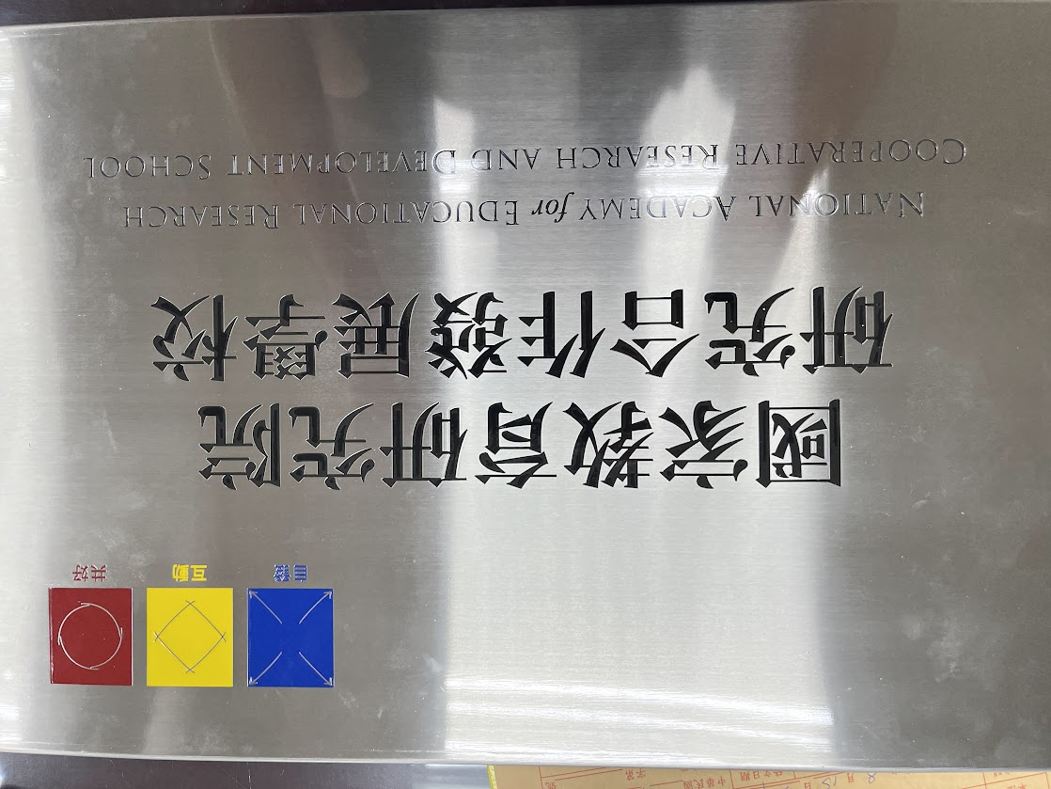
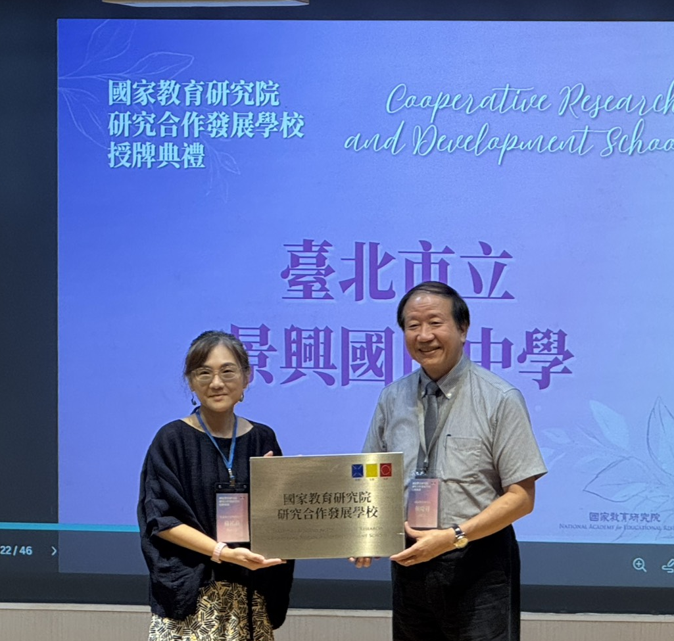
結語：教育能改變生命，也能點亮希望
新學年，我們一起把社會情緒學習化為行動，讓善意在校園流動，幸福在心中生根。 讓我們攜手前行，打造景興成一所勇敢、溫暖、充滿光芒的幸福學校。

